Slide 1
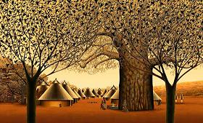
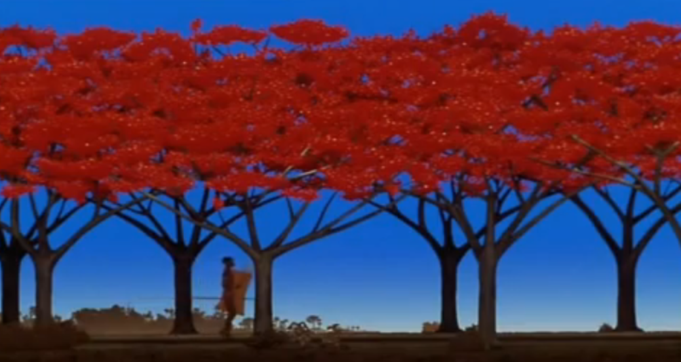
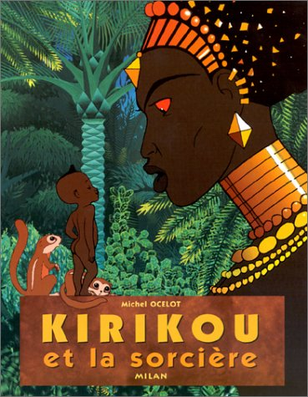
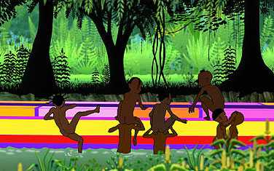
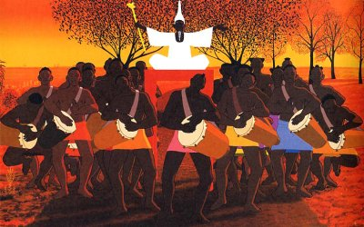
Kirikou et la Sorcière
Un film de MICHEL OCELOT
Notes:
Centre bottom pic www.leportaildelabd.com/.../kirikousorciere.jpg

Slide 2
Objectifs:
To understand a film in French
To identify vocabulary used in this film
To become aware of French speaking countries in Africa.

Slide 3
Before watching the film……

Slide 4

1) écoutez et répondez
Écoutez cette musique – de quel continent vient-elle?
L’Europe
L’Asie
L’Afrique
L’Amérique du Nord
Notes:
To introduce the context of the film and give a cultural flavour – listen to the music, read the text and note down your answer in the booklet

Slide 5
2) regardez et répondez
Regardez ce village – où est-il situé?
En Angleterre
Au Sénégal
En France
Au Canada
Notes:
To introduce the milieu and décor of the film – look at the pic, read the text and note down your answer.

Slide 6
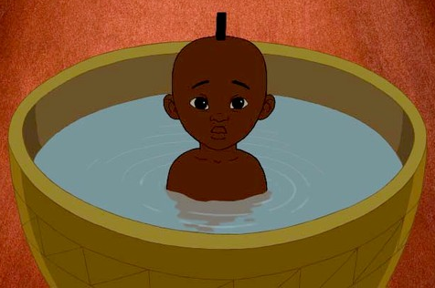
3) regardez et répondez
Regardez ce petit garçon – comment s’appelle-t-il?
Je m’appelle Kirikou
Je mppelle Kirikou
Je mapple Kirikou
Je apelle Kirikou
Notes:
To introduce the protagonist of the film – a little test of spelling!

Slide 7
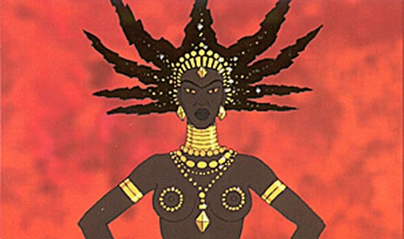
4) regardez et répondez
Regardez cette femme – comment est-elle à ton avis?
Elle semble sympa (nice)
Elle a l’air méchante (nasty)
Elle est gentille (kind)
Elle paraît riche
Notes:
To introduce the other protagonist, and give some language to talk about impressions about character (could be used later in class)

Slide 8
1) écoutez et répondez
Écoutez cette musique – de quel continent vient-elle?
L’Europe
L’Asie
L’Afrique
L’Amérique du Nord
Notes:
ANSWERS

Slide 9
2) regardez et répondez
Regardez ce village – où est-il situé?
En Angleterre
Au Sénégal
En France
Au Canada
Notes:
ANSWERS

Slide 10
3) regardez et répondez
Regardez ce petit garçon – comment s’appelle-il?
Je m’appelle Kirikou
Je mppelle Kirikou
Je mapple Kirikou
Je apelle Kirikou
Notes:
ANSWERS

Slide 11
regardez et répondez
4) Regardez cette femme – comment est elle à ton avis?
Elle semble sympa
Elle a l’air méchante
Elle est gentille
Elle parait riche
Notes:
ANSWERS

Slide 12
Bonjour! Je m’appelle Kirikou. J’habite en Afrique. Je suis un bébé mais j’ai des pouvoirs merveilleux! Bienvenue dans mon village…
Notes:
Reading activity to revise basic verbs and use knowledge about language to deduce meaning. Hello. My name is Kirikou. I live in Africa. I am a baby but I have marvellous powers. Welcome to my village.

Slide 13
Voici mon village. Nous habitons dans des huttes. Normalement c’est très tranquille, mais récemment nous avons eu de gros problèmes avec…
Notes:
Here is my village. We live in huts. Normally it is very quiet but recently we have had some big problems with….

Slide 14
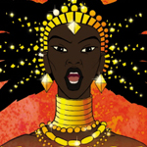
KARABA!
C’est une sorcière. Les villageois ont peur de Karaba parce qu’elle est très méchante, mais moi? Non!
Notes:
Karaba! She is a sorceress. The villagers are afraid of Karaba because she is very nasty, But me – no!

Slide 15
After watching the film……

Slide 16
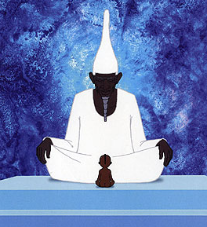
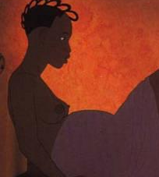
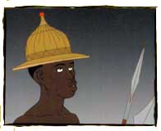
Voici ma famille. Mon père n’est pas là parce que Karaba l’a mangé!
Mon oncle
Ma mère
Mon grand-père
MON MA MES?
Notes:
Revise basic posessives and genders

Slide 17
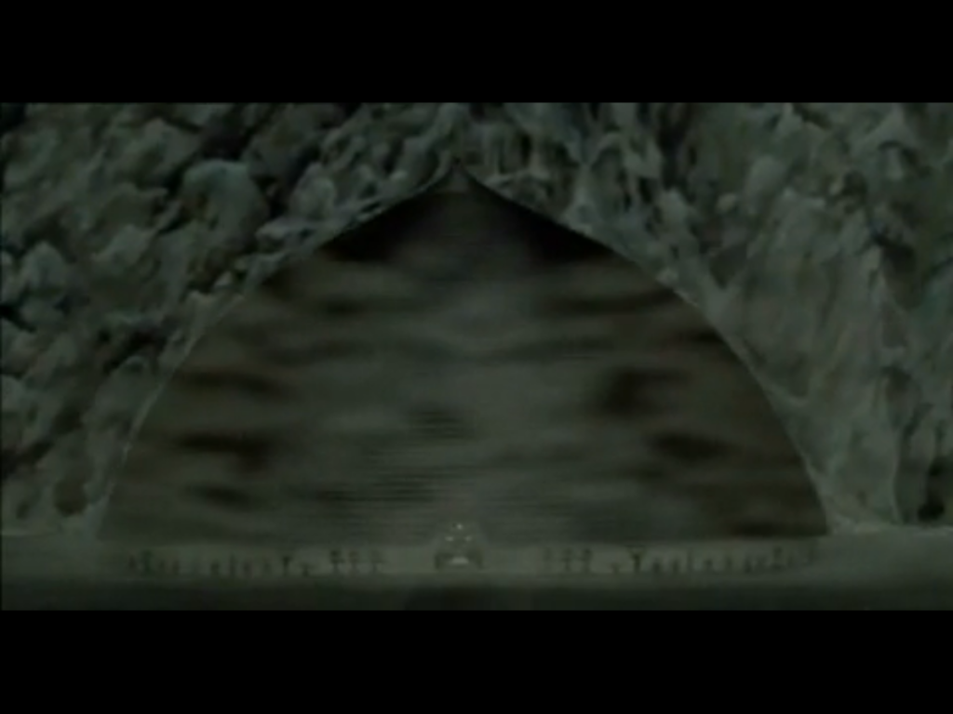
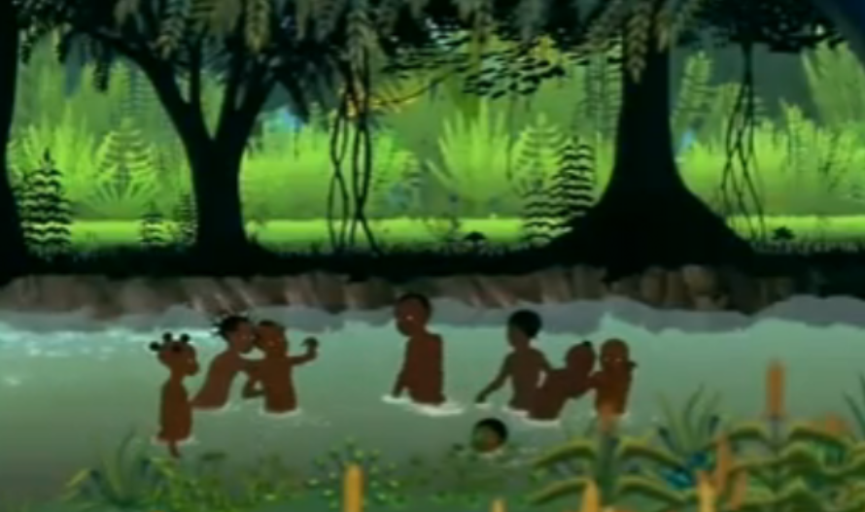

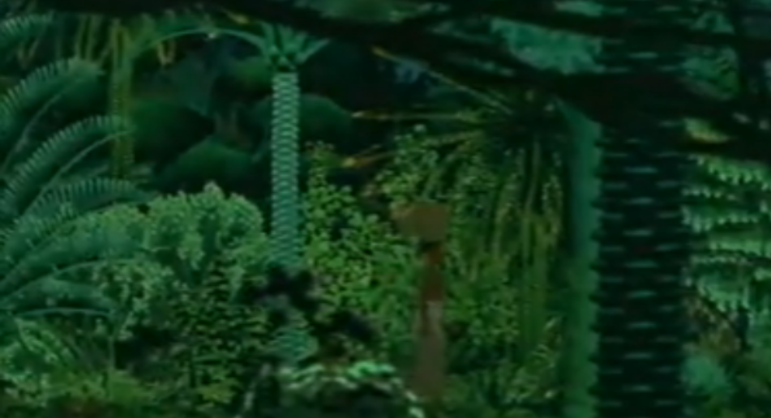
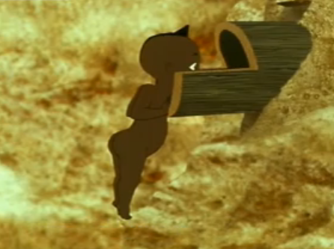
Voici quelques endroits près de mon village… ce sont mes environs
1
2
3
4
5
a. La source maudite
b. La jungle
c. La route des flamboyants
e. Le marigot
d. La case de Karaba
Notes:
Use your Knowledge about Language and cognates to work out the names of these locations from the film. Note them on your sheet. The answers move to the appropriate picture to give the answers.

Slide 18
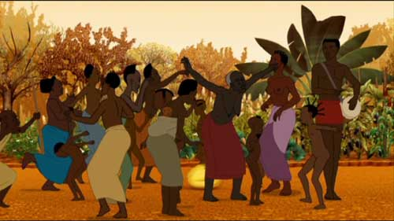
Les villageois ont une chanson qui s’appelle “Kirikou”! Ecoutez la chanson, et vous aurez une idée de l’histoire des problèmes…

Slide 19
Kirikou
Kirikou n'est pas grand,
mais il est vaillant
Kirikou est petit,
mais c'est mon ami
Kirikou n'est pas grand,
mais il est vaillant
Kirikou est petit,
mais c'est mon ami

Slide 20
Tu as aimé mon film?
Now complete the film review

